Slide 1
Πίνακες ζωγραφικής
Με θέμα το βιβλίο

Slide 2
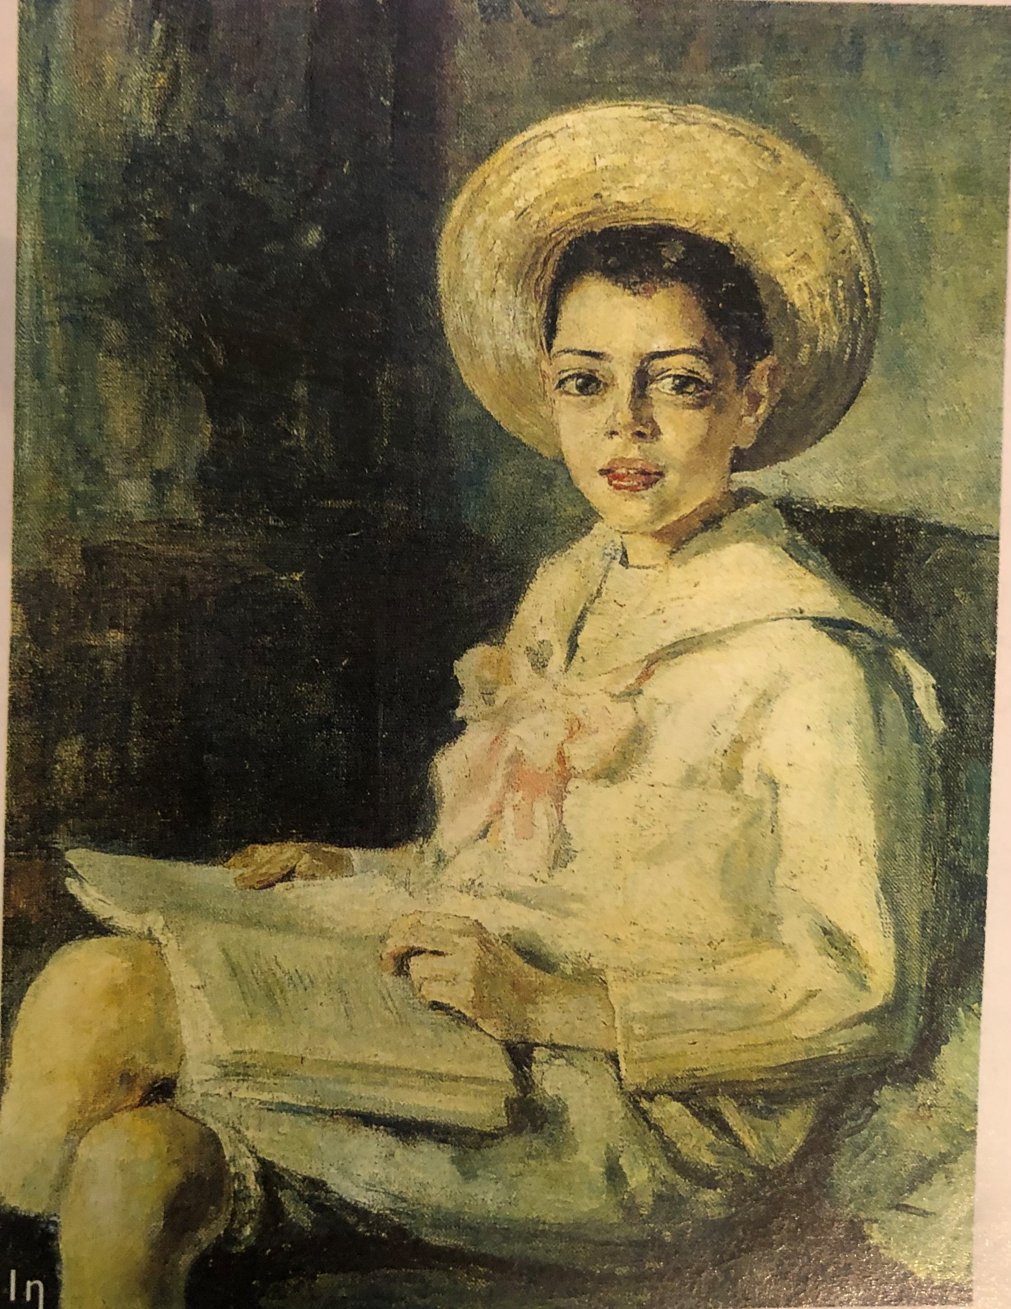
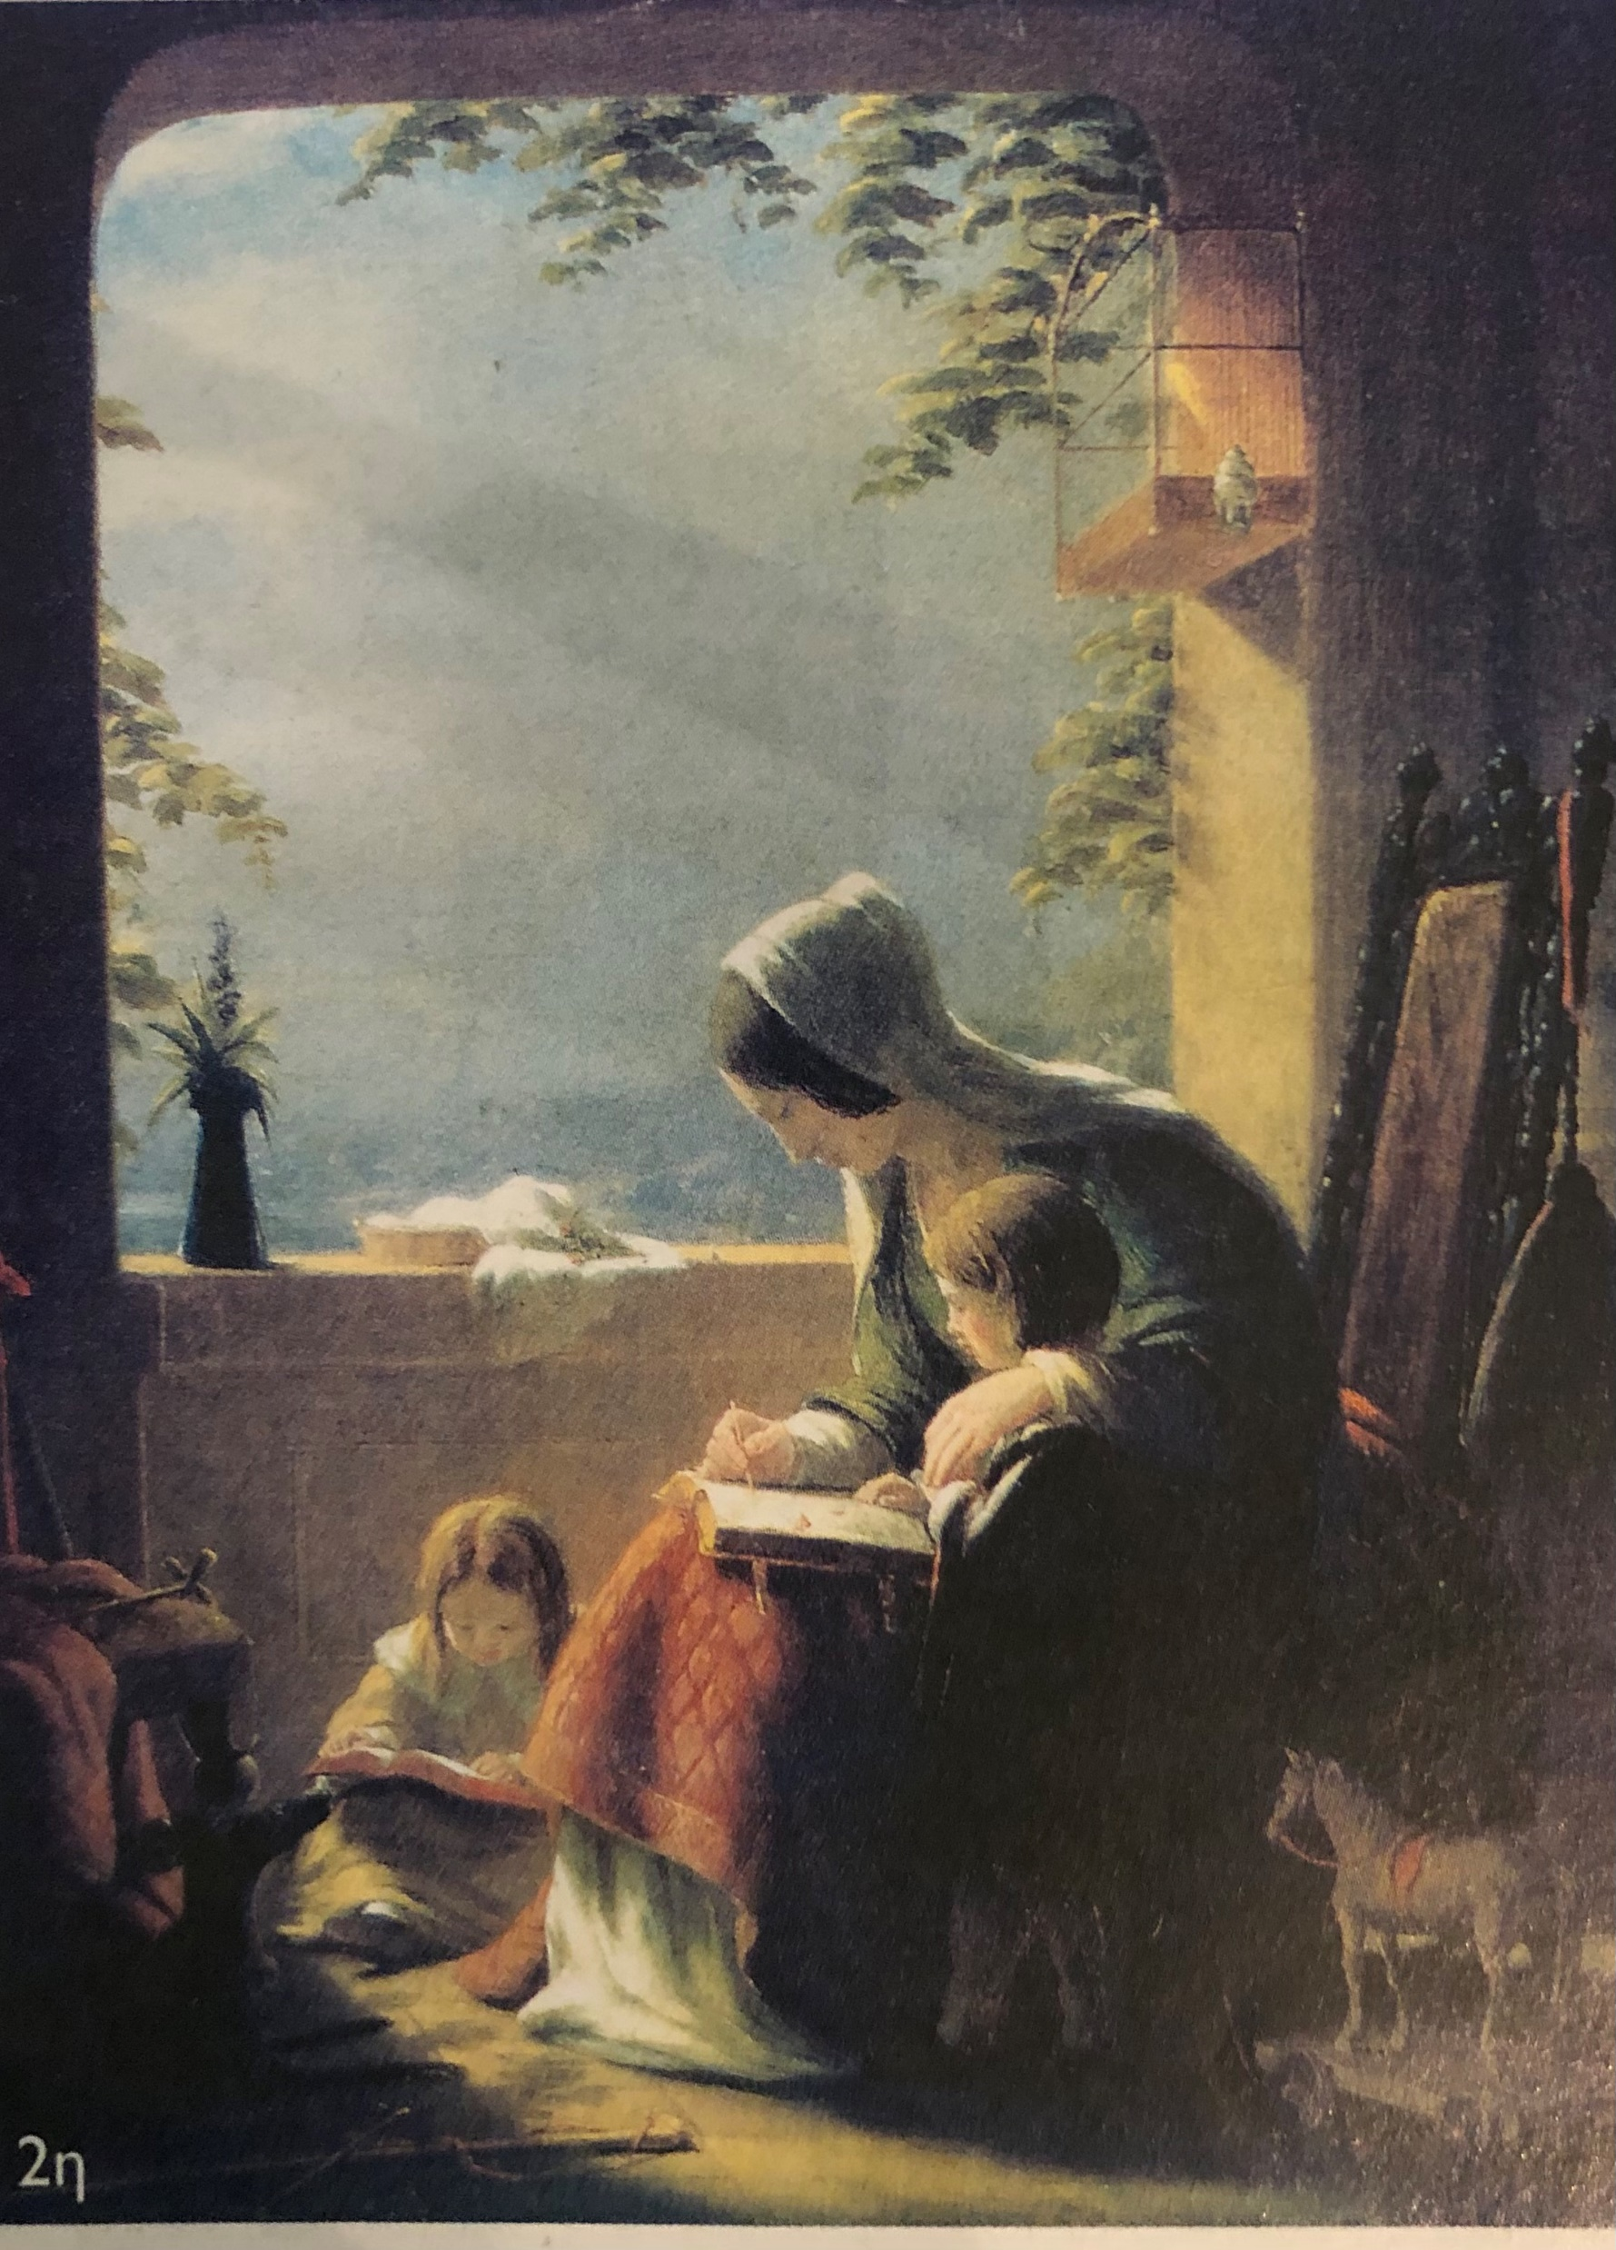

Slide 3
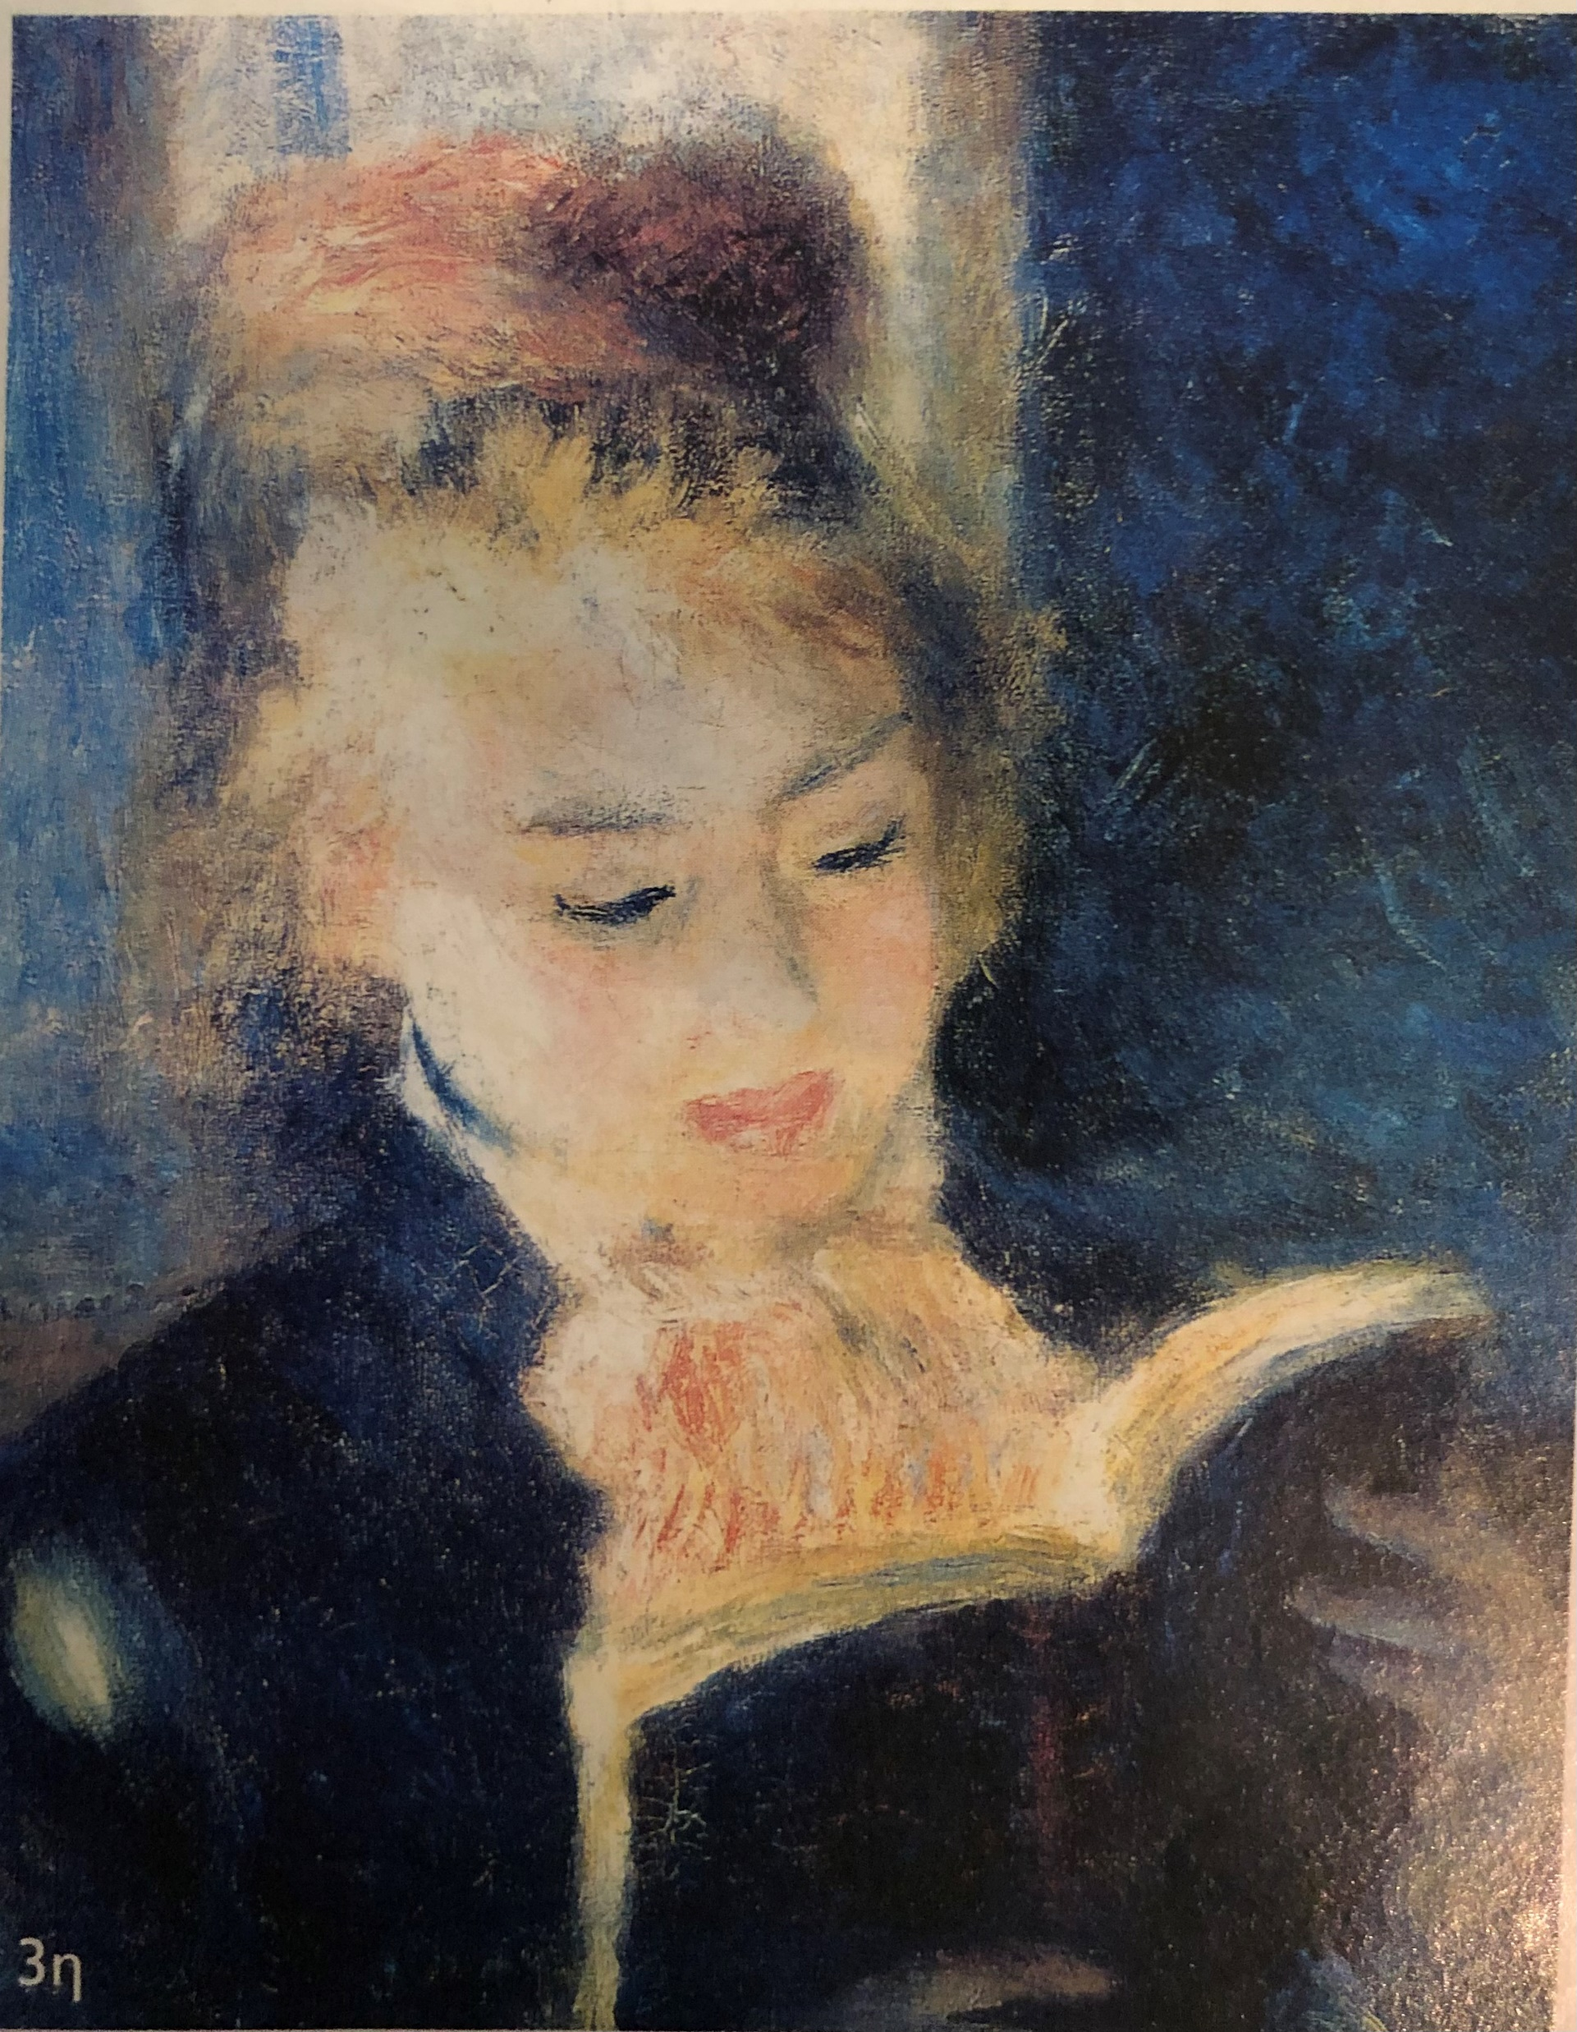
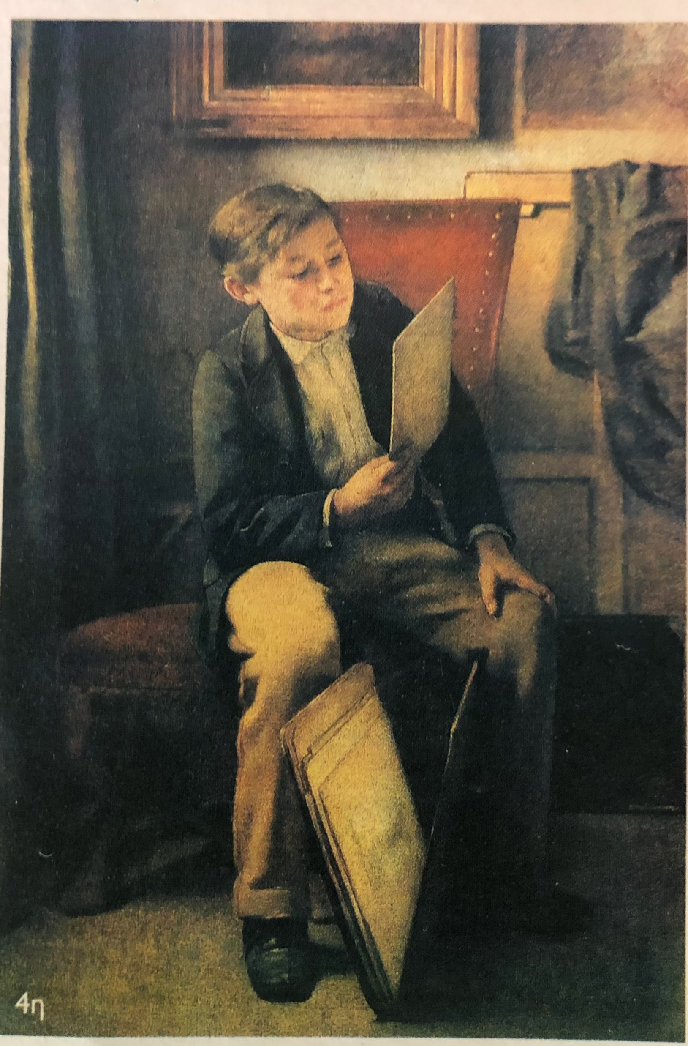

Slide 4
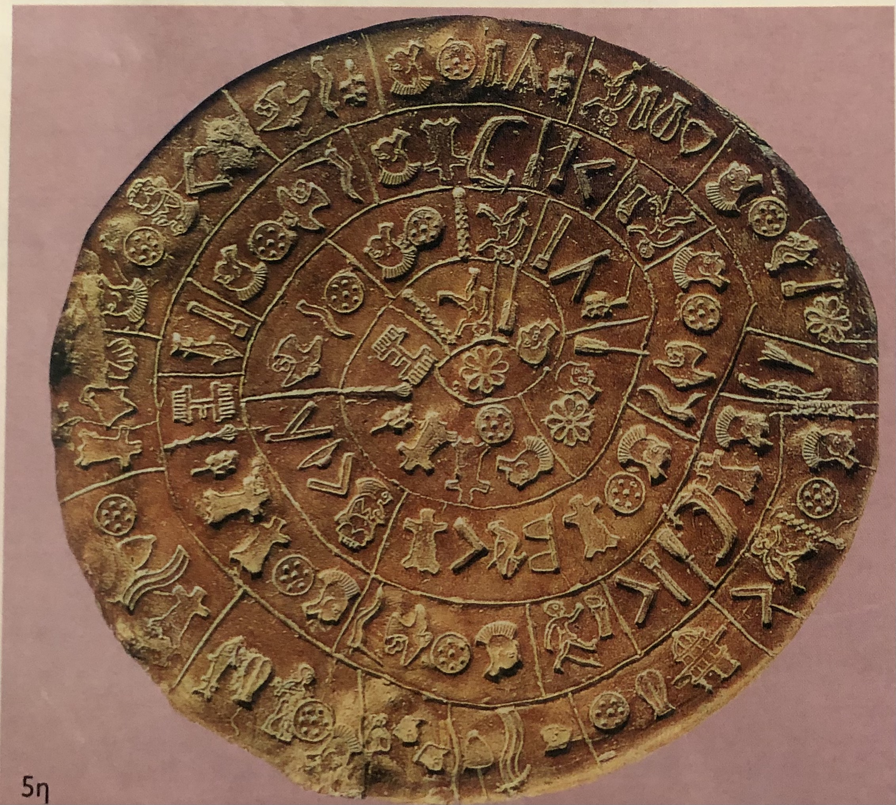
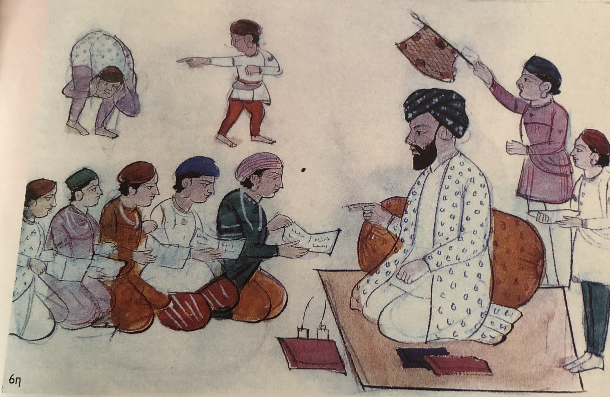

Slide 5
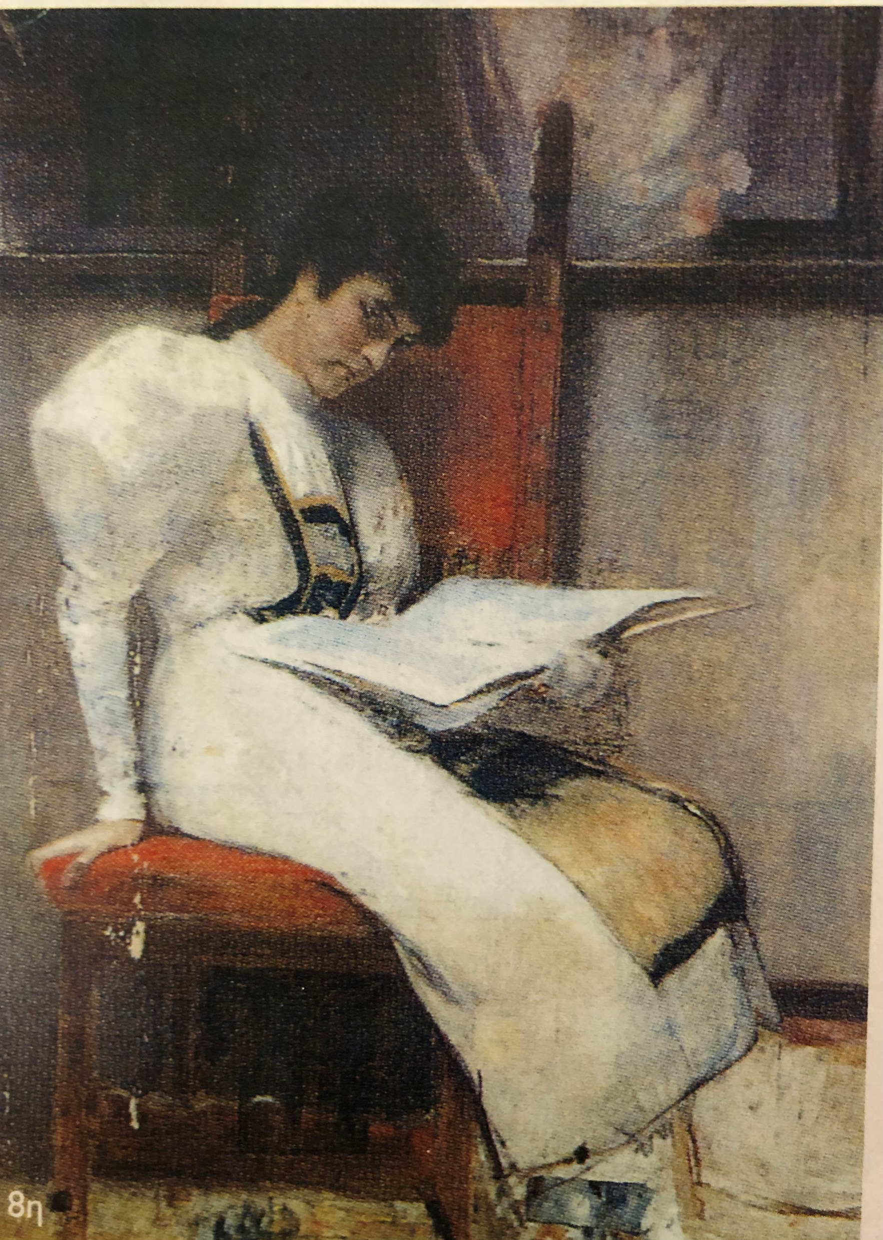
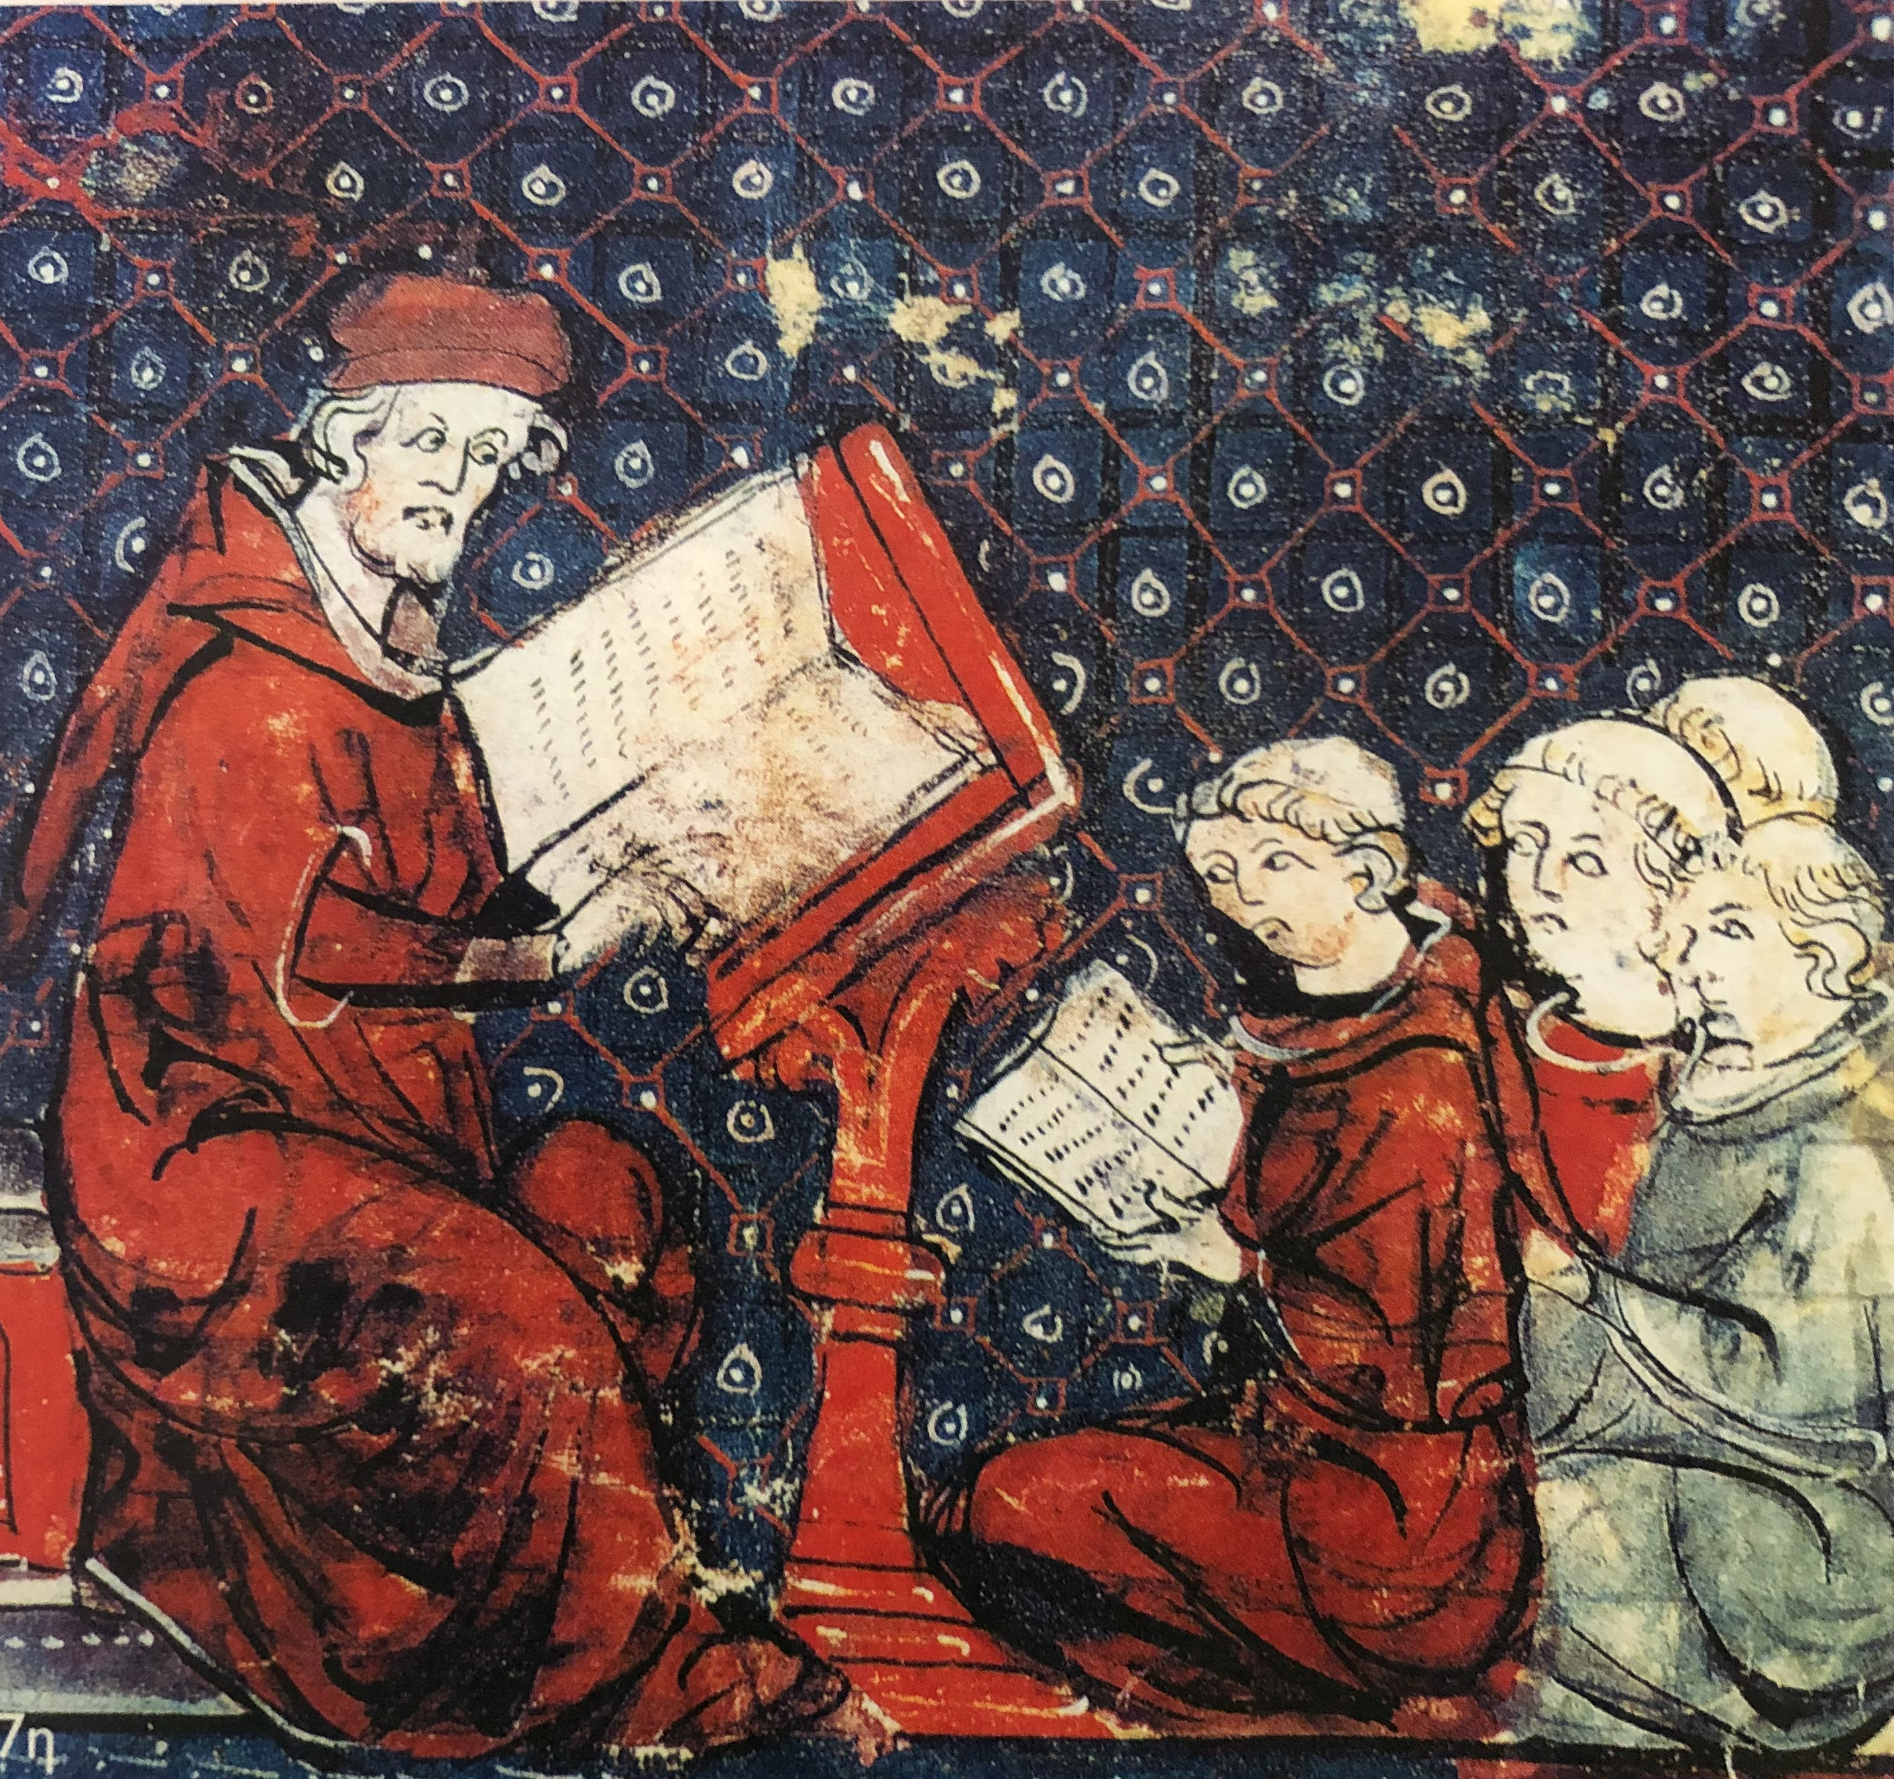

Slide 6
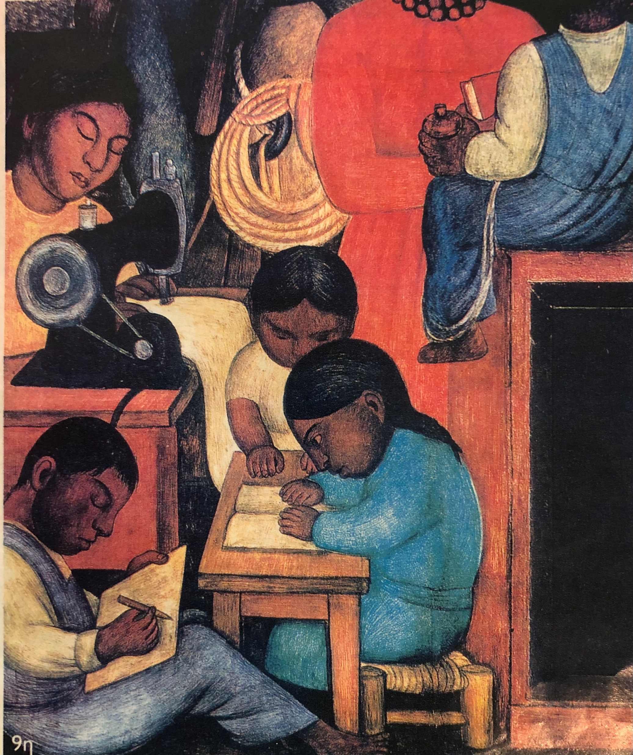
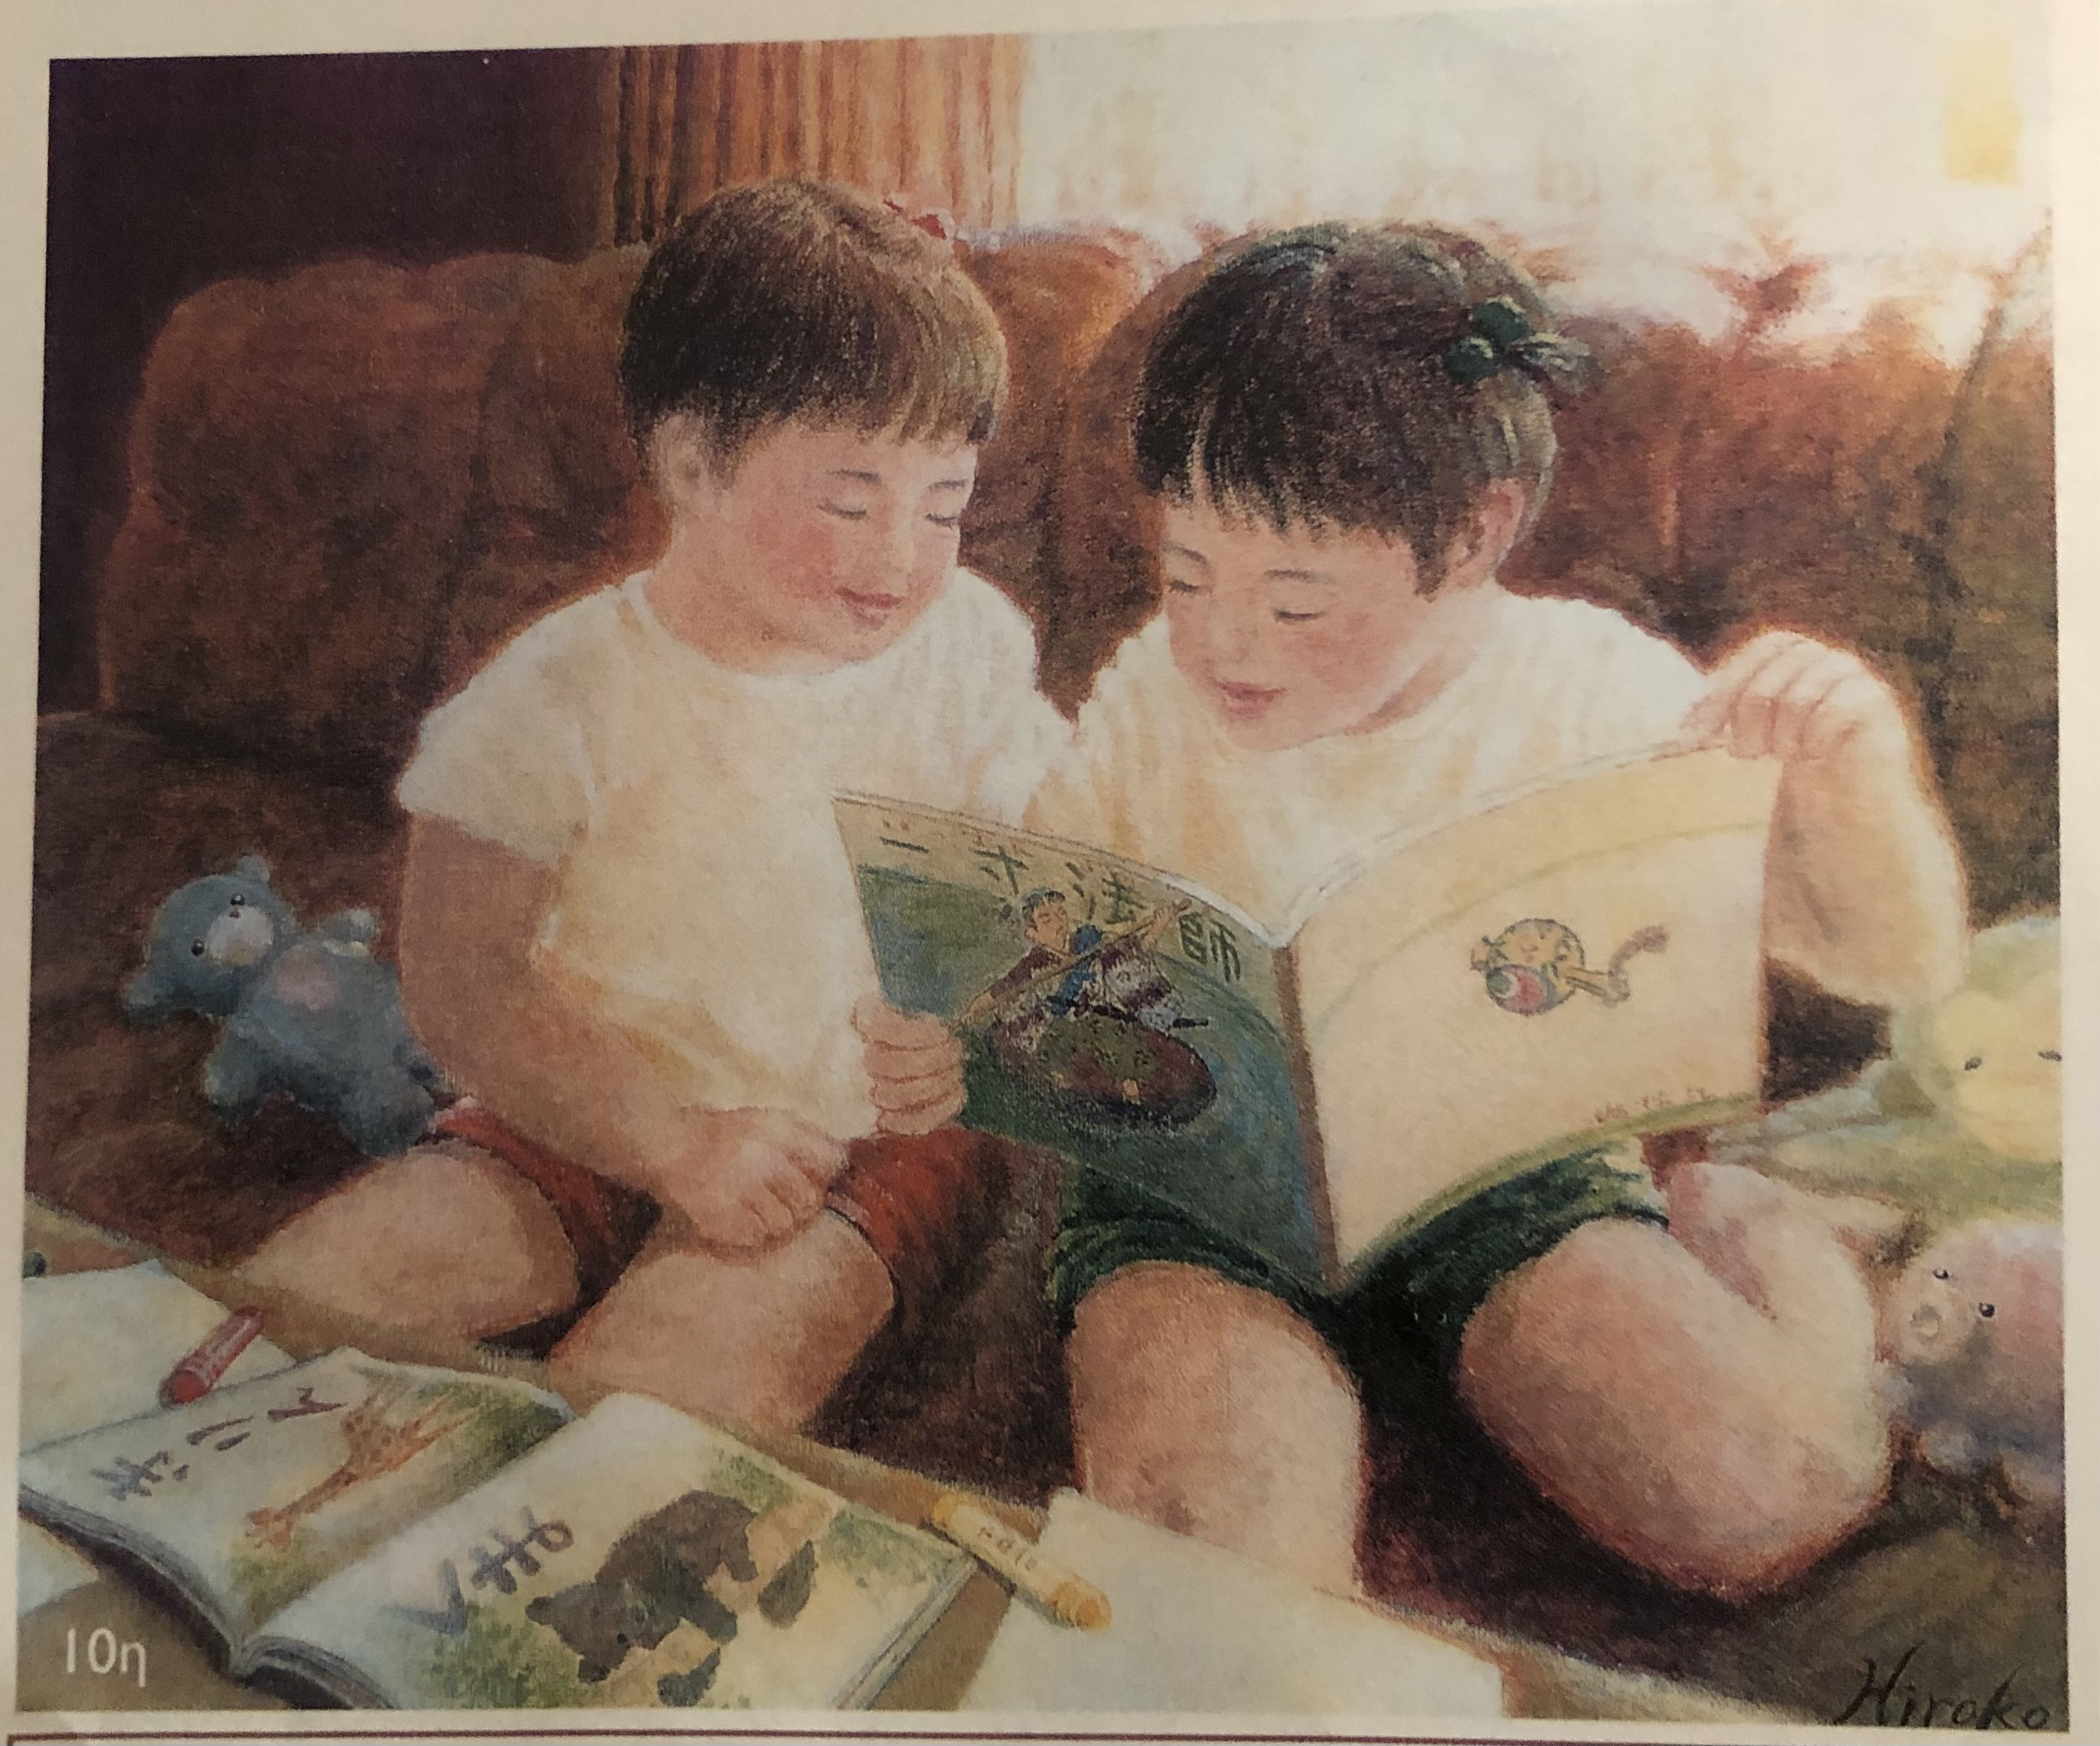

Slide 7
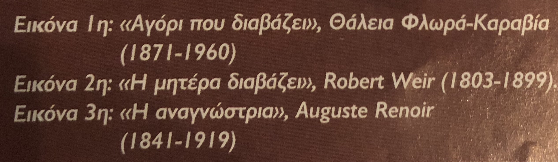
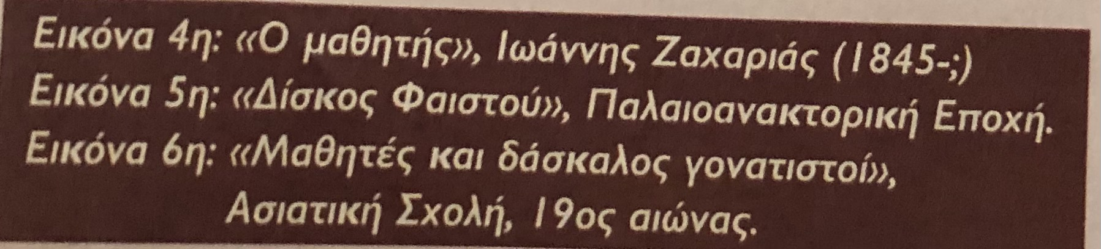
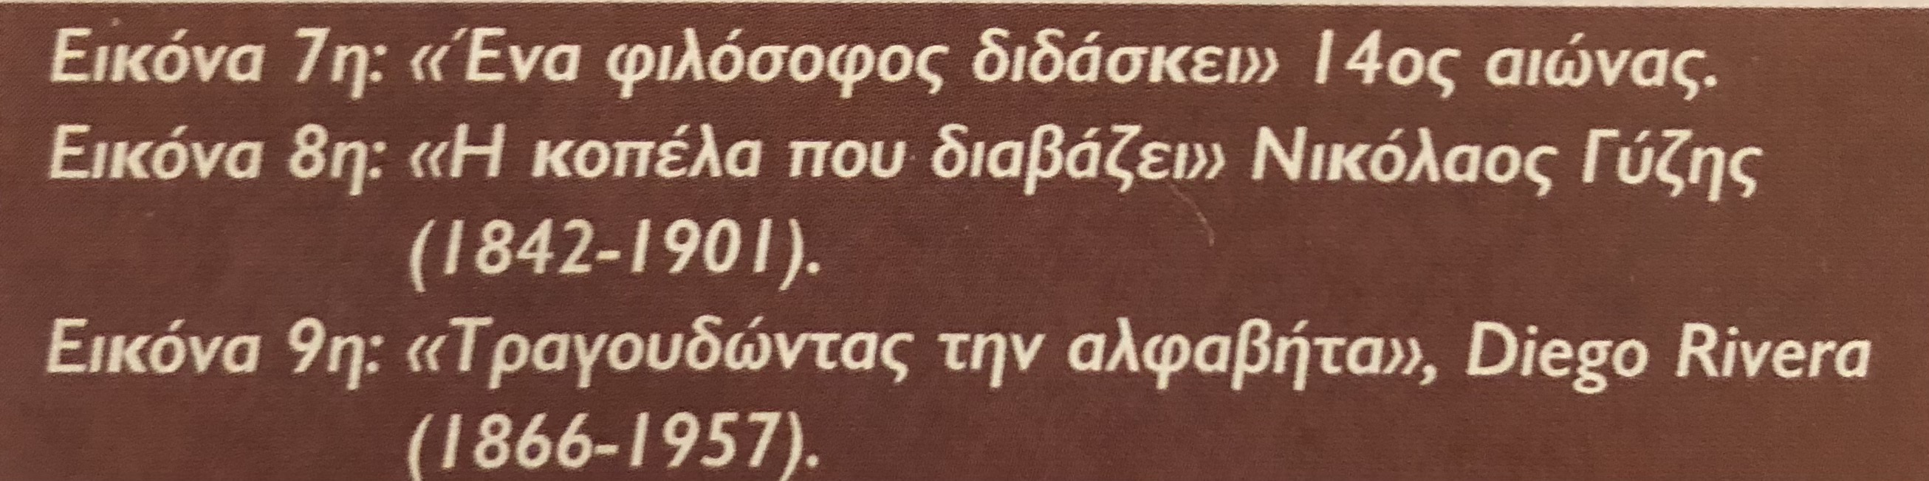

Slide 8
Παίζουμε με τους πίνακες ζωγραφικής;
Σε ποιον πίνακα μια κοπέλα διαβάζει ένα πολύ μεγάλο βιβλίο;
Σε ποιον πίνακα το παιδί που διαβάζει φορά ένα ροζ φιόγκο;
Ποιο αντικείμενο έχει πάνω κεφαλάκια με περικεφαλαίες;
Σε ποιον πίνακα κυριαρχεί το καφέ χρώμα;
Σε ποιον πίνακα όλα τα πρόσωπα είναι μελαχρινά;
Σε ποιον πανέμορφο πίνακα το πρόσωπο φωτίζεται μ’ ένα ρόδινο χρώμα;
Σε ποιον πίνακα υπάρχει ένα αρκουδάκι στον καναπέ;
Σε ποιον πίνακα δύο παιδάκια άφησαν τα παιχνίδια τους και μαθαίνουν να διαβάζουν;

Slide 9
Το υλικό είναι από το Σύγχρονο Νηπιαγωγείο τεύχος 32

